Slide 1
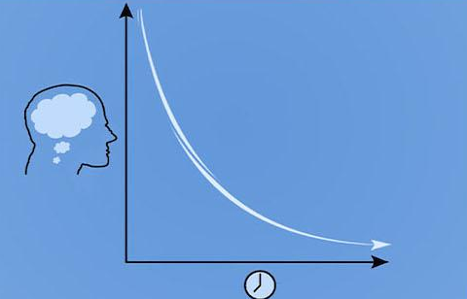
ZABORAVLJANJE

Slide 2
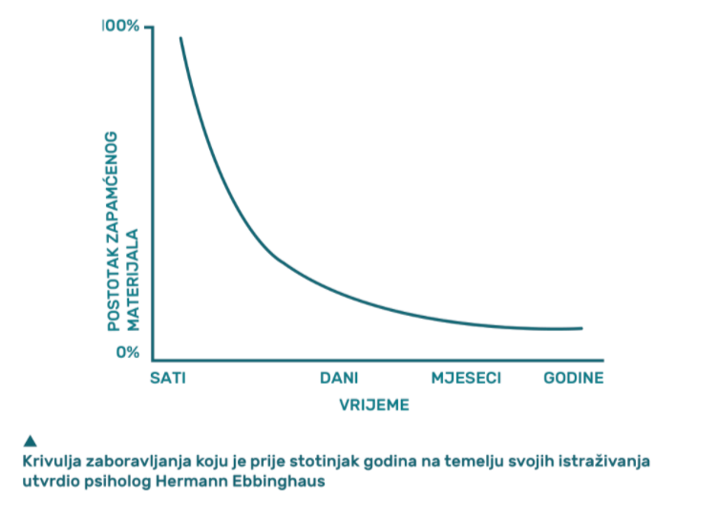
Metode ispitivanja pamćenja
Krivulja zaboravljanja
Notes:
Krivulja zaboravljanja pokazuje da je najveće zaboravljanje prvih nekoliko sati i dana. Što vrijeme više prolazi, taj je pad sporiji. Krivulja zaboravljanja objašnjava činjenicu da učenici koji novo gradivo uče neposredno pred odlazak u školu te sadržaje znaju vrlo loše ako ih profesor tog dana prozove.
Što mislite, kako bismo trebali organizirati ponavljanje gradiva ako želimo nešto dobro zapamtit?
Zbog toga u početku učenja treba više puta ponoviti gradivo.

Slide 3
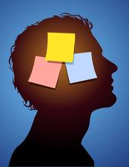
Zaboravljanje
Kako si pomognete kada nešto nikako ne želite zaboraviti?
Zbog čega zaboravljamo?
  Postupno gubljenje tragova pamćenja
  Nemogućnost pronalaženja informacija
  Potiskivanje (represija)
  Interferencija

Slide 4
Zašto zaboravljamo?
Interferencija – ometanje usvajanja neke informacije zbog onoga što je usvojeno ranije ili kasnije
  Proaktivna interferencija - ono što smo prije naučili ometa kasnije, novo učenje (postavke novog mobitela)
  Retroaktivna interferencija - usvajanje
  novih informacija dovodi do zaboravljanja
  starih (novi broj otežava sjećanje starog)
Kako spriječiti interferenciju?
Notes:
Postoji više razloga zbog kojih dolazi do procesa zaboravljanja. Dva glavna razloga su gubljenje traga pamćenja i interferencija.
Kako bi smanjili utjecaj retroaktivne interferencije treba učiti redovito i s
razumijevanjem, izbjegavati učiti slično gradivo jedno iza drugoga i između učenja dvaju različitih gradiva uzeti odmor.

Slide 5
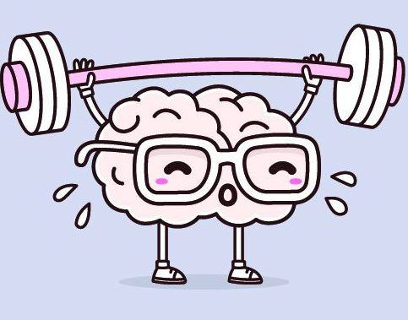
SMETNJE PAMĆENJA

Slide 6

SMETNJE PAMĆENJA
1) RETROGRADNA AMNEZIJA – nemogućnost dosjećanja događaja prije ozljede mozga.
2) ANTEROGRADNA AMNEZIJA – nemogućnost stvaranja novog dugoročnog pamćenja.
Notes:
Ova amnezija se, osim nakon ozljeda i oštećenja određenih područja mozga, često pojavljuju i kao posljedica dugotrajnog neumjerenog konzumiranja alkohola. Također je tipična za stare osobe.

Slide 7
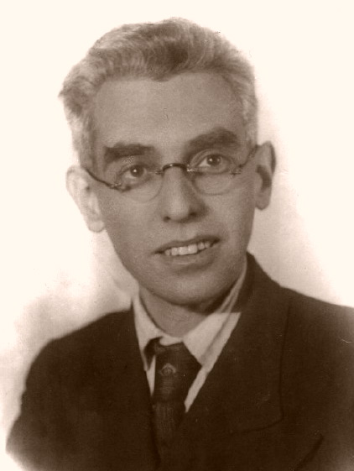
SMETNJE PAMĆENJA
3) HIPOMNEZIJA – je općenito smanjena mogućnost pamćenja (najčešće organski uvjetovana).
4) HIPERMNEZIJA – poremećaj koji se očituje u pamćenju svih informacija koje se percipiraju (ovaj poremećaj ima izrazito malen broj ljudi)
Prednosti i nedostatci?
Solomon Shereshevsky
Notes:
. Dolazi do gubitka autobiografskog pamćenja, ali ostalo je sačuvano semantičko i proceduralno pamćenje.

Slide 8
Smetnje pamćenja
5) PARAMNEZIJE
nastaju tako da se „praznine“ u sjećanju popunjavaju izmišljenim podatcima. Drugi naziv za paramnezije su lažna sjećanja.
Nije namjerno
“Mandela efekt” https://www.verywellmind.com/what-is-the-mandela-effect-4589394#:~:text=The%20Mandela%20Effect%20refers%20to,light%20on%20this%20unique%20phenomenon.

Slide 9
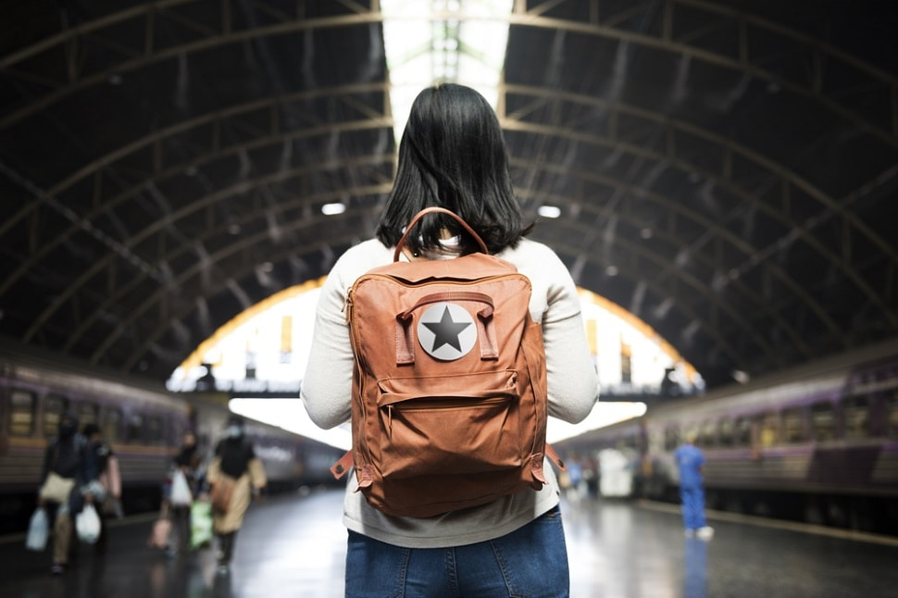
Smetnje pamćenja
6) FUGA – gubitak identiteta, spada u disocijativni poremećaj

Slide 10

KAKO POBOLJŠATI PAMĆENJE

Slide 11

Pamćenje
Kako si pomoći?
  Učenje treba rasporediti u vremenu (kako bi se izbjegla interferencija);
  Sličnu građu koja dopušta pozitivan transfer treba grupirati;
  Gradivo koje želimo zadržati dobro zapamćenim na duži rok, treba prenaučiti;
  Ne učiti slično gradivo jedno za drugim
  Organizirati gradivo i povezivati s onim što već znamo

Slide 12
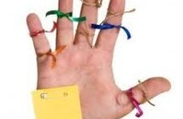
Pamćenje
Kako si pomoći?
  Dobro je imati stalno mjesto za rad;
  Važno je u početku učenja više puta ponoviti gradivo (npr. za vrijeme čekanja tramvaja, autobusa) – dobro je imati sažetke gradiva;
  Koristiti se mnemotehnikama za pamćenje neobičnih, potpuno novih, ali važnih dijelova gradiva;

Slide 13
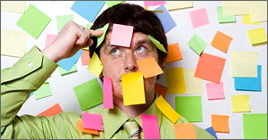
Pamćenje
Kako si pomoći?
  Stalno se treba samoispitivati (izbjeći razinu prepoznavanja: “dok čitam sve mi je poznato!” – važno je moći se dosjetiti)
  Držati se pravila aktivnog učenja (prepričavanje gradiva vlastitim riječima, razgovor, razni izvori informacija)
  Odvajati bitne od
  nebitnih informacija.

Slide 14
Metode ispitivanja pamćenja
Metoda dosjećanja:
  - Glavni grad Walesa je ____________
2) Metoda prepoznavanja:
Glavni grad Walesa je:
  Liverpool
  Brighton
  Cardiff
  Belfast
3) Metoda uštede: Učenje o gradovima u Velikoj Britaniji

Slide 15
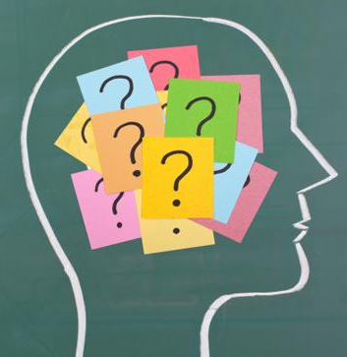
Metode ispitivanja pamćenja
1) Metoda dosjećanja
  postavljanje pitanja o nečemu što
  bi trebalo biti pohranjeno u pamćenju
2) Metoda prepoznavanja
  ponuđeni odgovori među kojima treba odabrati točan
3) Metoda uštede
  Ponovnom učenje sadržaja koje smo ranije učili. Iako te sadržaje ne možemo prepoznati ni reproducirati, kada ih ponovno učimo potrebno nam je manje vremena da ih usvojimo.

Slide 16
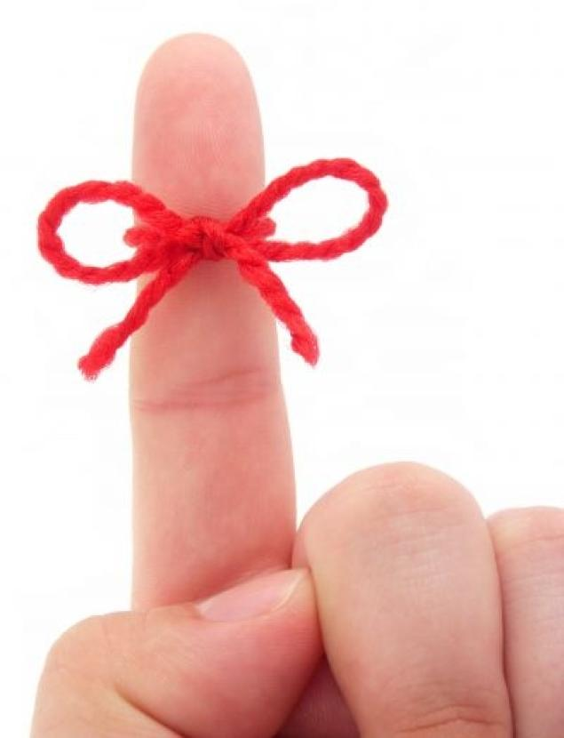
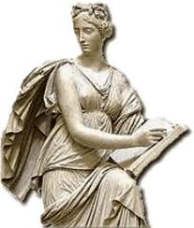
MNEMOTEHNIKE
To su specifične mentalne strategije za poboljšanje pamćenja.
Verbalne, vizualne i mješovite.
Mnemotehnike su nastale u staroj Grčkoj, a potom su ih nastavili koristiti i nadograđivati Rimljani
Notes:
Jedna od funkcija mnemotehnika je besmislene informacije učiniti smislenima i tako olakšati njihovo zapamćivanje. Postoje različite vrste mnemotehnika:
Grci su toliko cijenili pamćenje da su imali božicu pamćenja koju su zvali Mnemosina. Po njoj su i ove tehnike dobile naziv mnemotehnike. U doba starih Grka i Rimljana ovim tehnikama koristili su se senatori kako bi zadivili puk svojim odličnim sposobnostima pamćenja. Postoje različite vrste mnemotehnika, a njihovo korištenje je individualno, nekome odgovaraju više kognitivne mape, nekome uporaba akronima, a nekome lokalizacija u prostoru.
Spomenut ćemo neke najvažnije mnemotehnike i primjere za njih.

Slide 17
MNEMOTEHNIKE
1) Akronim
Niz riječi možemo lakše zapamtiti ako uzmemo prva slova tih riječi i napravimo skraćenicu od njih (npr. HNK, HAK, SAD…).
tralirus – travanj, lipanj, rujan i studeni (mjeseci u godini koji imaju 30 dana)
čenas - čekić, nakovanj i stremen – tri sićušne kosti u uhu
vuk ne – voda u kiselinu ne, a obrnuto je dozvoljeno

Slide 18
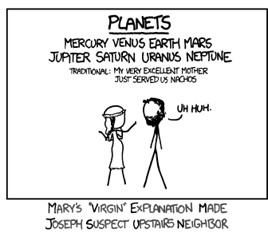
Pamćenje - Mnemotehnike
2) Dodavanje informacija
Za planete: Merkur, Venera, Zemlja, Mars, Jupiter, Saturn, Uran, Neptun, Pluton
  MVZMJSUNP - Moja
  Vrlo Znatiželjna
  Majka Je Svima
  Uvijek Nabrajala
  Planete

Slide 19
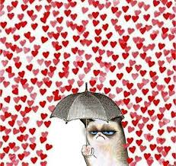
Pamćenje - Mnemotehnike
3) Slaganje nepovezanih riječi u smislenu rečenicu– nepovezane riječi koje treba upamtiti slažemo u logičnu rečenicu ili kraću priču.
Npr.: mačka,
kišobran,
srce
Mačka se kišobranom
branila od srca...

Slide 20
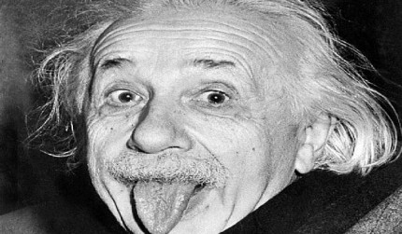
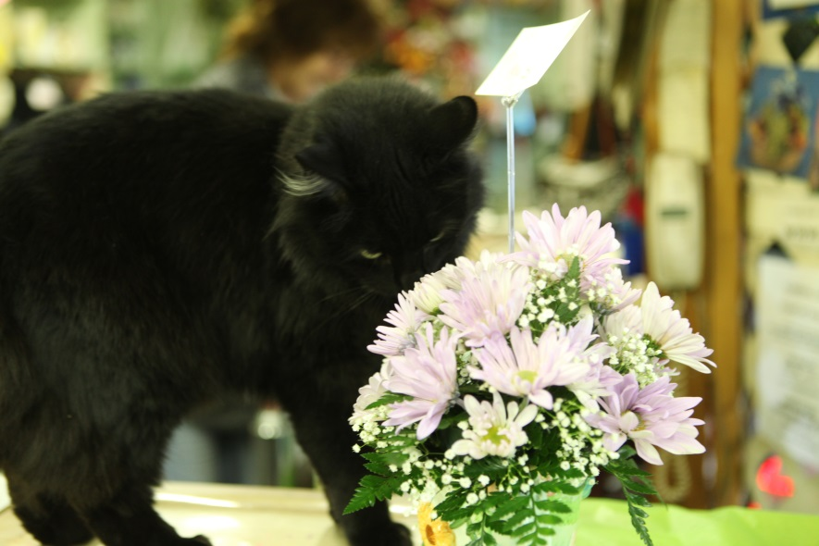
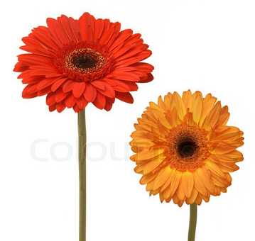
Pamćenje – Mnemotehnike
4) Bizarne predodžbe– lakše ćemo zapamtiti čudnu, bizarnu sliku (vizualna mnemotehnika)
Npr. Einstein miriše cvijeta dva – E=mc²
(mačka se zove Einstein)

Slide 21
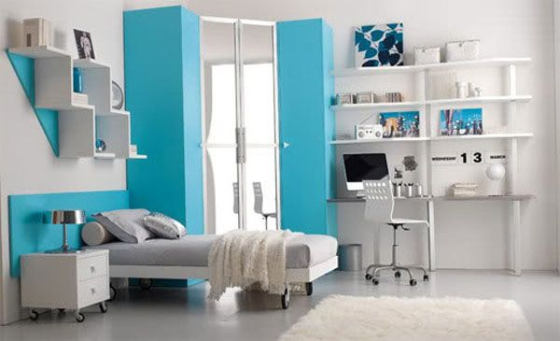
Pamćenje - Mnemotehnike
5) Metoda mjesta – vizualno predočimo neki dobro poznati prostor i u njemu stvari koje želimo zapamtiti
Npr. Ladice

Slide 22
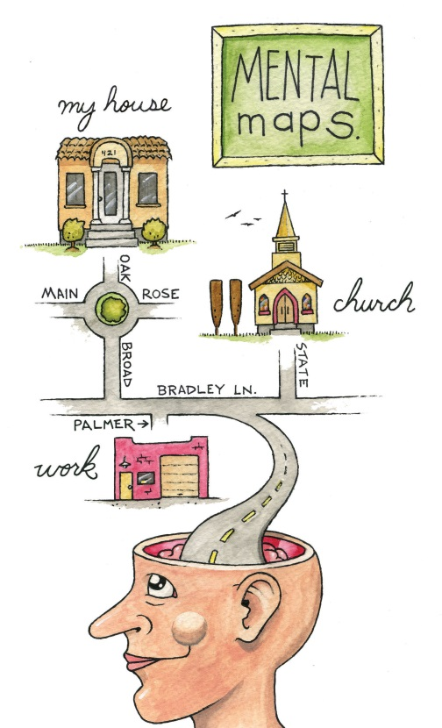
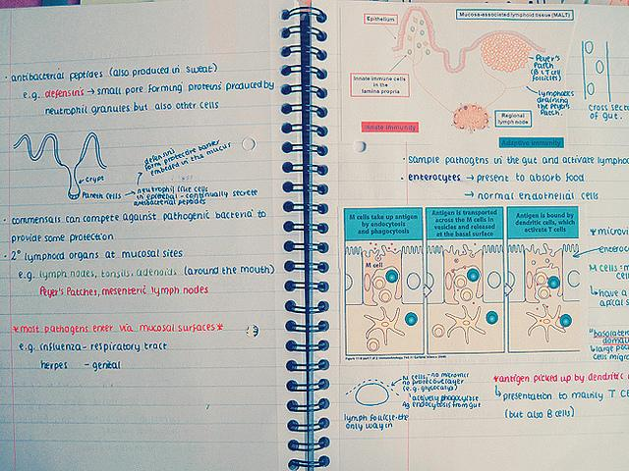
Pamćenje - mnemotehnike
6) Mentalne mape– zabilješke razmjestimo na papiru tako da dobijemo prostorni raspored prikladan za zapamćivanje, mentalna mapa

Slide 23
MNEMOTEHNIKE
7) Asocijacije
Nepoznatu riječ povežemo sa sličnom, ali poznatom riječju.
distraktori – podražaji koji ometaju pamćenje (distraktor asocira na traktor)
akrofobija – strah od visine (asocira na akrobata)
agorafobija – strah od otvorenog prostora (asocira na agronomiju)
Proaktivna interferencija – proaktivan je onaj koji ima inicijativu unaprijed – dakle staro učenje ometa učenje novih sadržaja

Slide 24
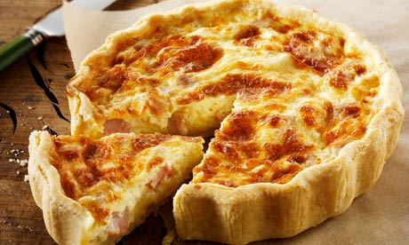
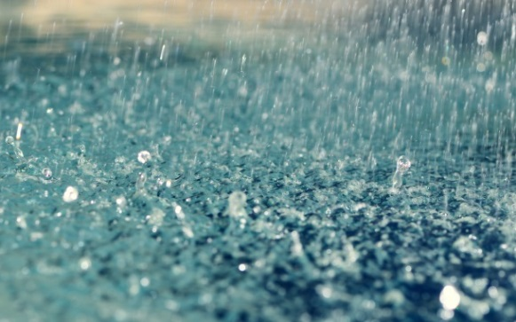
Pamćenje - menmotehnike
7) Asocijacije
Za nepoznatu riječ koju želimo naučiti utvrdi se asocijacija po zvučnosti s nekom riječi u našem jeziku koju znamo, a koja joj slično zvuči (npr. Quiche-kiša)
Zatim se stvori predodžba koja povezuje ključnu riječ sa stranom riječi koju želimo naučiti.

Slide 25
MNEMOTEHNIKE
8) Rima
Unošenje ritma i rime u materijal koji treba zapamtiti znatno olakšava učenje.
Mala moja dajem ti na znanje, sila kroz masa daje ubrzanje
Ako je ispred zagrade više, zagrada se briše, ako je ispred zagrade manje u zagradi se mijenja stanje
Ja znam, jer sam lumen, gustoća je masa kroz volumen
Kvadrat nad hipotenuzom, to zna svako dijete, jednak je zbroju kvadrata nad obje katete
Prvom krećem, drugom skrećem, trećom žurim, četvrtom jurim

Slide 26
MNEMOTEHNIKE
9) Ritam
Brojeve često izgovaramo određenim ritmom npr. ako netko telefonski broj izgovori ovim ritmom 23 38 192, a netko drugi slijedećim ritmom 233 81 92 čini nam se da se radi o različitim brojevima

Slide 27
MNEMOTEHNIKE
10) Povezivanje slova
Stalaktit visi u spilji (s krova); stalagmit – gmiže na tlu
11) Pamćenje imena
Povežemo ime neke osobe s njezinim izgledom ili nekom osobinom te osobe.
MAJA – znatiželjna kao pčelica Maja
NEVEN – ime zapamtimo po cvijetu Nevenu

Slide 28
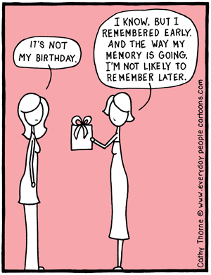
Hvala na pažnji!

